Slide 1
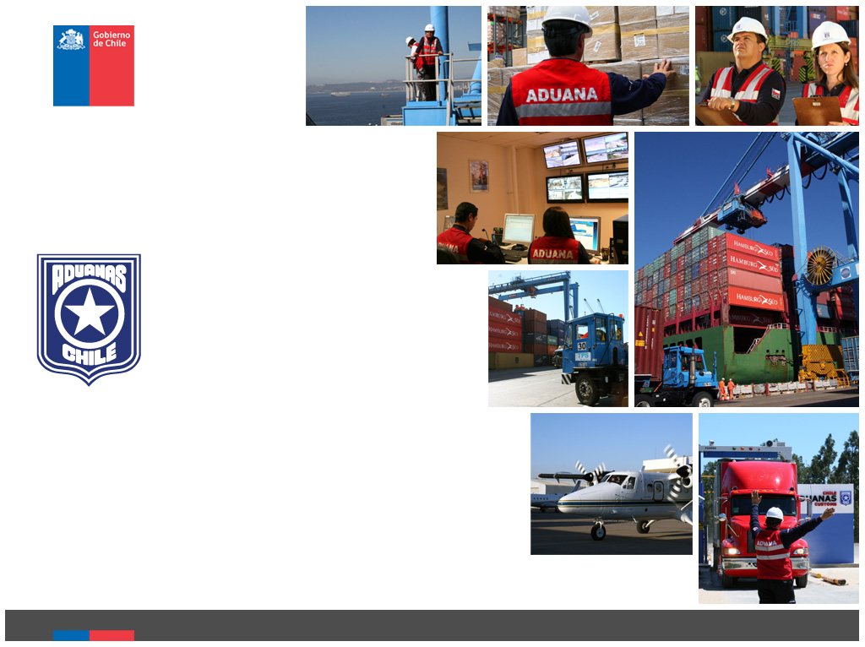

NUEVAS TENDENCIAS INTERNACIONALES EN EL ÁMBITO ADUANERO
VIII SESIÓN CONSEJO ADUANERO PÚBLICO PRIVADO
Fabián Villarroel Ríos
Departamento Asuntos Internacionales
Servicio Nacional de Aduanas
Valparaíso, Noviembre 2015

Slide 2
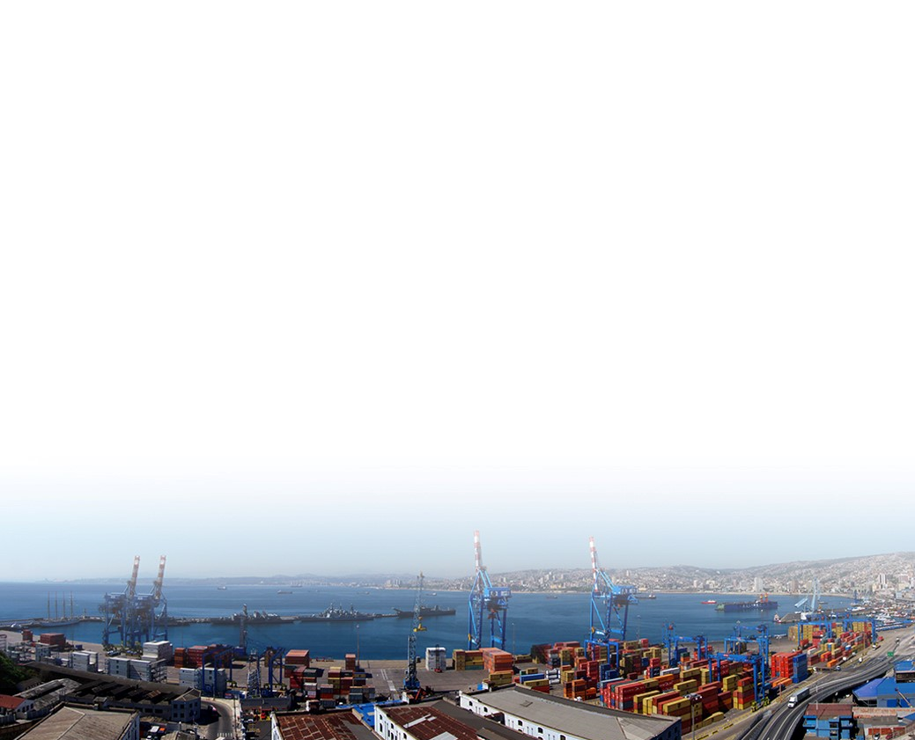
NUEVAS TENDENCIAS INTERNACIONALES EN EL ÁMBITO ADUANERO
Comunicación de la Comunidad Aduanera Internacional en relación a la implementación del Acuerdo sobre Facilitación del Comercio.
64 programas OEA y 34 ARM vigentes
Desafíos del E-Commerce
Contribución de las Aduanas a la Seguridad (Resolución de la Comisión Política)
Gestión Coordinada de Fronteras: Cooperación Aduanas y Policías (Nuevo Marco SAFE)
Intercambio de Información entre Aduanas
Cooperación entre Aduanas y las Administraciones Tributarias
Valparaíso, Noviembre 2015

Slide 3


ESTADO ACTUAL DE IMPLEMENTACIÓN DEL AFC
Fase 1
Fase 2
Fase 3
Diagnósticos/ Autoevaluación
Planificación e Implementación
Seguimiento y Evaluación
2013
2014-2015
Valparaíso, Noviembre 2015

Slide 4
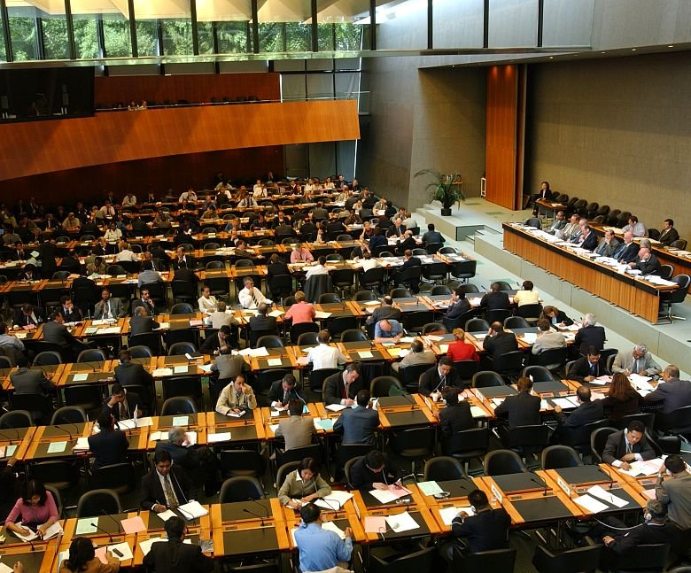

FASES HACIA LA IMPLEMENTACIÓN DEL AFC
PAISES EN DESARROLLO
1 año
2 años
2,5 años
CAT B
CAT C
Notificar fechas definitivas
de la implementación de las
Disposiciones de la Cat. B
Avances prestación de ATFC
Fechas definitivas de implementación
Entrada en vigor del AFC*
Notificar categorías A,B,C y
Fecha indicativa implementación
de categorías B y C
CAT C
Miembros y Donantes
informan sobre
acuerdos AT/FC
Valparaíso, Noviembre 2015

Slide 5
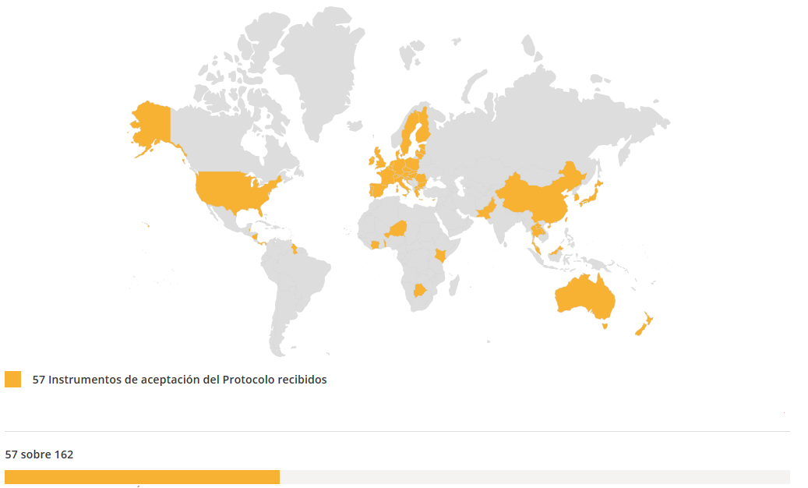
AVANCES DE LAS RATIFICACIONES
http://www.tfafacility.org/es
Valparaíso, Noviembre 2015

Slide 6
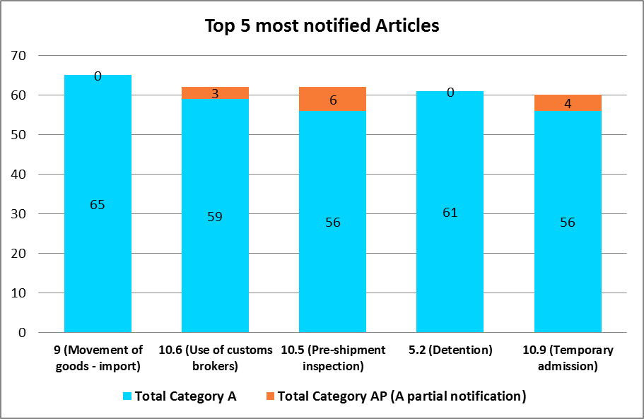
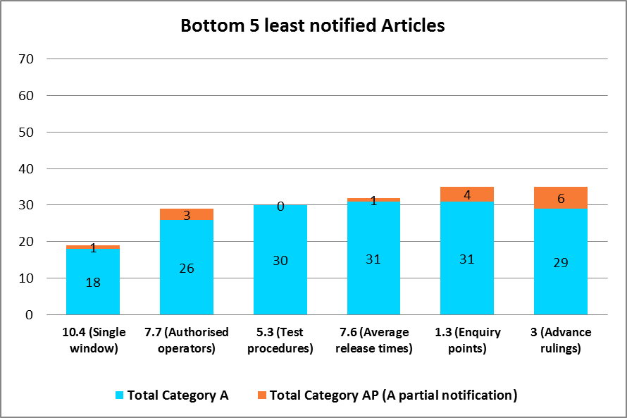
CATEGORIAS NOTIFICADAS
Valparaíso, Noviembre 2015

Slide 7
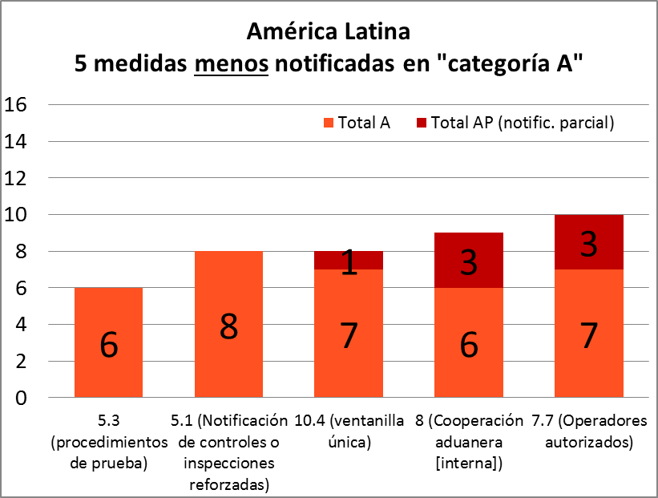
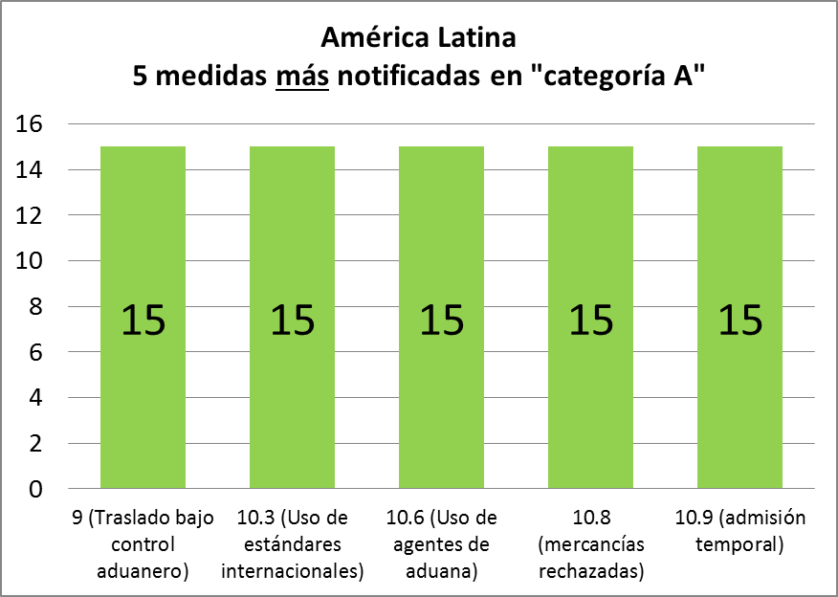
CATEGORIAS NOTIFICADAS
Valparaíso, Noviembre 2015

Slide 8
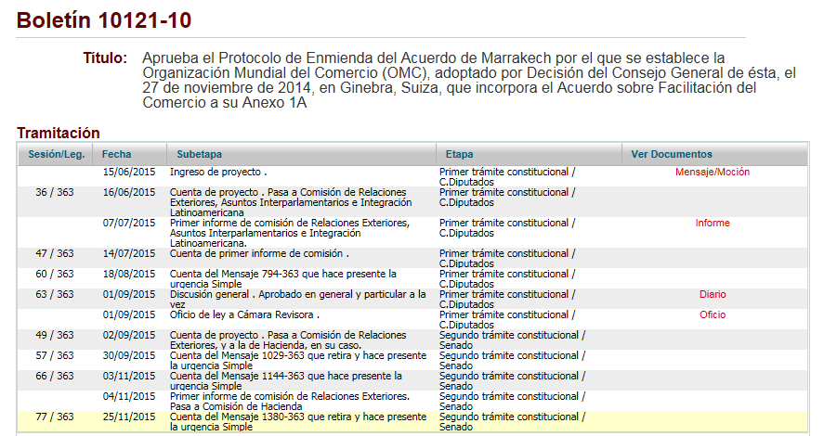

Coordinación de los organismos en fronteras
CONCLUSIONES
ESTADO DE TRAMITACIÓN DEL PROYECTO
En Chile
Valparaíso, Noviembre 2015

Slide 9
